Slide 2
2022 개정 교육과정 연수자료
중학교
2022 개정
실과(기술·가정)
교육과정 교원 연수 자료

Slide 3
목 차
Ⅰ
2022 개정 교육과정 개정 방향 및 주요 변화
1. 교육과정 개정 방향 및 중점
2022 개정 교육과정
실과(기술·가정) 교원연수자료
2. 교과 교육과정의 주요 변화
Ⅱ
2022 개정 실과(기술·가정) 교육 과정의 이해
1. 성격
2. 목표
3. 내용 체계 및 성취 기준
4. 성취기준 해설 및 성취기준 적용 시 고려 사항
5. 교수학습 및 평가의 방향
Ⅲ
실과(기술·가정)과 교육과정 및 수업 사례
1. 사회국가적 요구를 반영한 수업 사례
2. 초·중등 연계 및 교과 역량을 강조한 수업 사례
3. 깊이 있는 학습을 강조한 수업 사례
Ⅳ
교육과정 문해력 및 단계별 수업 설계 사례
1. 교육과정 문해력
2. 수업설계 단계를 강조한 수업 사례
Ⅴ
주요 Q&A

Slide 4
Ⅰ
2022 개정 교육과정
개정 방향 및 주요 변화

Slide 5
Ⅰ
2022 개정 교육과정
개정 방향 및 주요 변화
1. 교육과정 개정 방향 및 중점
2. 교과 교육과정의 주요 변화
① 국가사회적 요구 및 필요성
① 설계 개요 신설
② 영역별 개정 중점
② 교육과정 용어의 의미와 문서 체계의 변화
③ 영역 변화
④ 핵심 아이디어 및 내용 체계의 재범주화
⑤ 성취기준 코드 체계

Slide 6
Ⅰ. 2022 개정 교육과정 개정 방향 및 주요 변화
01
교육과정 개정 방향 및 중점
예측할 수 없는
사회 불확실성이 증가
상호 존중 및
공동체 의식 함양의 중요성 증가
총론의
개정 방향
학습자 성향에 따른
맞춤형 교육 기반 필요
교육과정
자율화, 분권화에 대한 요구
포용성과 창의성을 갖춘 주도적인 사람으로 성장에 중점
능동적
대응능력,
주도성 함양
언어·수리·
디지털
기초소양
함양
학습자 맞춤형
교육과정
체제 구축
깊이 있는
학습을 통해
역량 함양
다양한
학생 참여형
수업 활성화
교육 주체 간
협조 체제
구축
공동체 의식
함양

Slide 7
Ⅰ. 2022 개정 교육과정 개정 방향 및 주요 변화
01
교육과정 개정 방향 및 중점
가정
기술
핵심 역량: 생활자립역량
핵심 역량: 기술적 문제해결능력
관계지향성과 공존, 돌봄의 가치 지향
학교급별 강조
초등
건설기술 신설로 초·중등 연계성 강화
의식주 생활문화에 대하여
독창성과 다양성 경험하도록 구성
중등
기술적 문제해결 강조
고등
기술에서 공학으로 확장
디지털 생활환경의 변화와 요구를 고려하되,
인간의 주체적 삶의 관점을 반영
교과 역량: 기술학적 지식 이해 능력,
기술적 문제해결능력, 기술적 실천능력으로 설정
학습이 생애 설계의 구성요소로 작용
최신의 미래 기술 동향 지향
현재 사회적 문제에 관심을 가지고
미래를 준비하는 교과 역할 강조
실습실 확보 및 교구과 기자재를 포함한
안전교육 강조

Slide 8
Ⅰ. 2022 개정 교육과정 개정 방향 및 주요 변화
02
교과 교육과정의 주요 변화 | 설계 개요 신설
핵심 아이디어를 중심으로 내용요소를
지식·이해, 과정·기능, 가치·태도로
범주화
핵심아이디어
영역
인간 발달과 주도적 삶
기술적 문제해결과 혁신
생활환경과 지속가능한 선택
지속가능한 기술과 융합
지속가능한
선택
생명기술과
지속가능
생활
자원
관리
로봇과
제어
기술과
윤리
실천적
문제해결
생활
환경
정보통신과
인공지능
기술학적
지식
소비자
시민성
구조물과
건설
가정
실 과
기술
교과 역량
생활
자원
관계
형성
기술적
실천
기술적
문제
해결
핵심 개념
교과 학습의 결과로서
기대 되는 능력
주도적
삶
에너지와
수송
교과의 가장 기초 개념이나
원리를 포함하는 교과의
근본적인 아이디어
생활
문화
기술과
사회
설계와
문제해결
재료와
제조
일상성
인간
발달
발명과
지식재산
관계
지식·이해
과정·기능
가치·태도
내용요소의 범주화

Slide 9
Ⅰ. 2022 개정 교육과정 개정 방향 및 주요 변화
02
교과 교육과정의 주요 변화
용어의 의미
주요내용
교육과정
설계의 개요
교과 교육과정의 설계방향에 대한 개괄적인 소개
신설
교과와 총론과의 연계성 및 구성요소 간의 관계 설명(영역, 핵심아이디어, 내용요소 등), 교과 역량 제시 등
1
성격 | 교과 교육의 필요성 및 역할
성격 및 목표
목표 | 교과 학습을 통해 기르고자 하는 능력을 포함하여 학습의 도달점으로 제시하고 교과의 총괄 목표, 세부 목표로 진술
내용체계 | 학습 내용의 범위와 수준을 나타냄
1
영역 - 교과(목)의 성격에 따라 기반 학문의 하위 영역이나 학습 내용을 구성하는 일차 조직자
2
핵심 아이디어 - 영역을 아우르면서 해당 영역의 학습을 통해 일반화 할 수 있는 내용을 핵심적으로 진술한 것,
이는 해당 영역 학습의 초점을 부여하는 깊이 있는 학습을 가능하게 하는 토대가 됨
2
내용 체계 및
성취기준
3
내용요소 - 교과(목)에서 배워야 할 필수 학습내용, 지식·이해, 과정·기능, 가치·태도 세 범주로 구분
성취기준 | 영역별 내용요소(지식·이해, 과정·기능, 가치·태도)를 학습한 결과 학생이 궁극적으로 할 수 있거나
할 수 있기를 기대하는 도달점으로 진술
강화
1
성취기준 해설 - 성취기준의 설정 취지 및 의미가 다양하게 해설될 수 있는 경우 해당 성취기준에 반영된 학습의 의도를
이해하기 쉽게 설명
2
성취기준 적용 시 고려사항 - 영역 고유의 성격을 고려하여 특별히 강조하거나 중요하게 다루어야 할 교수·학습 및 평가의
주안점을 제시, 총론의 주요 강조점과 해당 영역의 학습과의 연계 설명 등
3
교수·학습 | 교과목의 목표를 달성하기 위한 교수·학습의 강조점과 활용할 수 있는 교수·학습 방법 제시
교수·학습 및 평가
평가 | 교과목의 목표를 달성하고 학습을 지원하기 위한 평가의 강조점과 수업에서 활용할 수 있는 평가방법 제시

Slide 10
Ⅰ. 2022 개정 교육과정 개정 방향 및 주요 변화
02
교과 교육과정의 주요 변화
2022 개정 교육과정 문서 체제가 이렇게 바뀌었습니다
2022 개정 교육과정
2015 개정 교육과정
교육과정 설계의 개요
신설
1
성격 및 목표
1
성격
가. 성격
나. 목표
2
목표
2
내용 체계 및 성취기준
강화
3
내용 체계 및 성취기준
가. 내용 체계
가. 내용 체계
나. 성취 기준
영역
핵심 아이디어
내용 요소: 지식·이해/과정·기능/가치·태도
신설
신설
4
교수·학습 방법 및 평가의 방향
나. 성취 기준
가. 교수·학습 방향
나. 평가 방향
성취기준 해설
성취기준 적용 시 고려 사항
신설
3
교수·학습 및 평가
가. 교수·학습
나. 평가

Slide 11

Ⅰ. 2022 개정 교육과정 개정 방향 및 주요 변화
02
교과 교육과정의 주요 변화
영역 변화
2022 개정 기술·가정과 교육과정
4개 영역, 19개 핵심 아이디어를
중심으로 내용요소를 범주화
2015 개정 기술·가정과 교육과정
인간 발달과
주도적인 삶
생활환경과
지속가능한
선택
2022 개정 교육과정 총론의 요구 사항 반영
가정
생활과
안전
인간
발달과
가족
발달
관계
관리
선택
생활문화
안전
발달
관계
자기주도성, 지속가능, 창의혁신
5개 영역
12개
핵심개념
4개 영역,
19개 핵심아이디어
자원
관리와
자립
기술 활용
기술적 문제
해결과 혁신
지속가능한
기술과 융합
관리
생애설계
기술
시스템
적응
혁신
지속가능
기술에 대한 소양
설계를 통한 문제해결
발명의 가치
제조 및 수송기술
구조물과 건설
로봇과 제어
정보통신과 인공지능
지속가능한 생명기술
기술과 윤리
창조
효율
소통

Slide 12
Ⅰ. 2022 개정 교육과정 개정 방향 및 주요 변화
02
교과 교육과정의 주요 변화
핵심 아이디어, 내용 체계의 재범주화
2015 개정 실과(기술·가정) 교육과정
영역 | 핵심 개념 | 일반화된 지식 | 내용 요소 |  | 기능
 |  |  | 초등학교 (5~6학년) | 중학교 (1~3학년)
인간 발달과 가족 | 발달 | 자신의 발달 특징에 대한 이해와 자아정체감 형성은 건강하고 자주적인 삶을 영위할 수 있게 하는 기초가 된다. | 아동기 발달의 특징 아동기 성의 발달 | 청소년기 발달의 특징 청소년기의 성과 친구 관계 | 탐색하기 계획하기 실천하기 조작하기
핵심 개념을 중심으로 내용 요소를 제시
2022 개정 실과(기술·가정) 교육과정
핵심 아이디어 | 인간 발달에 대한 이해는 자립적인 삶을 이끌고 타인과의 건강한 관계를 형성하는 기초가 된다. 일상에서 직면하는 문제에 대처할 수 있는 역량은 개인 및 가족의 긍정적 발달과 행복한 일상의 삶을 주도적으로 이끌 수 있게 한다. - 하략- | 5~6학년
구분 범주 | 내용 요소 | 408
 | 초등학교 | 중학교
 | 5~6학년 | 1~3학년
지식·이해 | 아동기 발달과 자기이해 자립적 일상생활 ... | 청소년기 발달과 자아 정체성 영양과 청소년의 식생활 ...
과정·기능 | 건강한 발달을 위한 자기 관리 방법 탐색하기 자립적 일상생활에 필요한 조건 살펴보기 ... | 주제에 대한 배경과 맥락 파악하기 문제 해결의 목표 설정하기 ...
가치·태도 | 아동기 발달에 대한 긍정적인 수용 일상생활 속 올바른 생활습관과 예절을 실천하는 태도 ... | 청소년기 발달에 대한 긍정적인 수용 성적 의사 결정의 상호 존중과 성인지 감수성의 함양 ...
영역별 핵심 아이디어를 중심으로
내용 요소를 제시
초 ·중학교 연계성 강화
핵심 아이디어 중심으로 깊이 있는
수업 설계 지원
내용 체계를 지식·이해, 과정·기능,
가치·태도로 재범주화
성취기준 재구성화에 도움

Slide 13
Ⅰ. 2022 개정 교육과정 개정 방향 및 주요 변화
02
교과 교육과정의 주요 변화
성취 기준 코드 체계
9
기가
01
-
01
학년군별 교육과정의
최종 학년
영역번호
영역별
성취기준
교과(과목)명
01 ~ 02 : 가정
03 ~ 04 : 기술

Slide 14
Ⅱ
2022 개정 실과(기술·가정)
교육 과정의 이해

Slide 15
Ⅱ
2022 개정 실과(기술·가정)
교육 과정의 이해
1. 성격
2. 목표
3. 내용 체계 및 성취 기준
4. 성취기준 해설 및 성취기준 적용 시 고려 사항
5. 교수학습 및 평가의 방향

Slide 16
Ⅱ. 2022 개정 실과(기술·가정) 교육 과정의 이해
01
성격
2022 개정 교육과정
실천적
문제 해결
건강한
발달 과정
경험
교육과정의 개요
01
성격 및 목표
02
내용 체계 및 성취기준
가
내용 체계
건강한 관계
형성
생활 자원의
관리
영역
실제 문제 해결의
경험 제공
핵심 아이디어
내용 요소
나
성취 기준
성취기준 해설
성취기준 적용 시 고려 사항
실과
(기술·가정)
03
교수·학습 및 평가
자립적
생활역량
지속 가능한
공존
가
교수·학습
가정영역
나
평가

Slide 17
Ⅱ. 2022 개정 실과(기술·가정) 교육 과정의 이해
01
성격
2022 개정 교육과정
교육과정의 개요
기술학적
지식
기술 진로
탐색
01
성격 및 목표
02
내용 체계 및 성취기준
가
내용 체계
기술적
문제해결
영역
인간의 혁신적인
활동
기술과 사회
핵심 아이디어
내용 요소
나
성취 기준
성취기준 해설
성취기준 적용 시 고려 사항
실과
(기술·가정)
03
교수·학습 및 평가
기술적
소양
실생활
문제해결
역량
가
교수·학습
기술영역
나
평가

Slide 18
Ⅱ. 2022 개정 실과(기술·가정) 교육 과정의 이해
02
목표
2022 개정 교육과정
개인과 사회의 변화와 주도적인 삶 영위
교육과정의 개요
01
성격 및 목표
02
내용 체계 및 성취기준
가
내용 체계
영역
생활 속 문제를
탐구하고 해결
핵심 아이디어
내용 요소
나
성취 기준
성취기준 해설
성취기준 적용 시 고려 사항
교과지식
가치 및
태도 함양
03
교수·학습 및 평가
가
교수·학습
수행 역량
나
평가

Slide 19
Ⅱ. 2022 개정 실과(기술·가정) 교육 과정의 이해
02
목표
2022 개정 교육과정
가정 영역
교육과정의 개요
01
성격 및 목표
긍정적 자아 정체성과 대인 관계 형성
Ⅰ
02
내용 체계 및 성취기준
가
내용 체계
영역
자립적 생활 역량 함양
Ⅱ
핵심 아이디어
내용 요소
나
성취 기준
성취기준 해설
개인과 가족의 삶에 적용할 수 있는
지식, 수행능력, 태도 함양
Ⅲ
성취기준 적용 시 고려 사항
03
교수·학습 및 평가
가
교수·학습
공동체 삶의 질을 향상시키는 생활 역량
Ⅳ
나
평가

Slide 20
Ⅱ. 2022 개정 실과(기술·가정) 교육 과정의 이해
02
목표
2022 개정 교육과정
기술 영역
교육과정의 개요
01
성격 및 목표
기술에 대한 올바른 가치를 인식
Ⅰ
02
내용 체계 및 성취기준
가
내용 체계
영역
혁신적인 기술적 실천을 통한 기술 소양
Ⅱ
핵심 아이디어
내용 요소
나
성취 기준
성취기준 해설
기술적 문제해결 능력
Ⅲ
성취기준 적용 시 고려 사항
03
교수·학습 및 평가
가
교수·학습
기술의 세계와 활동을 바르게 이해하고
진로 탐색
Ⅳ
나
평가

Slide 21
Ⅱ. 2022 개정 실과(기술·가정) 교육 과정의 이해
03
내용 체계 및 성취 기준 | 영역 및 구조
2022 개정 교육과정
영역이란?
교육과정의 개요
교과의 전체적인 얼개를 드러내는 소수의 영역
01
성격 및 목표
학습자가 교과 내용을 구조화 할 수 있도록 도와주는 일차적 조직자
02
내용 체계 및 성취기준
영역 구조
가
내용 체계
중학교
고등학교
영역
핵심 아이디어
내용 요소
① 생활문화와 디지털 환경
성취 기준
가정
① 인간 발달과 주도적 삶
② 소비자와 생활복지
나
② 생활환경과 지속가능한 선택
성취기준 해설
③ 인간과 성장하는 관계
성취기준 적용 시 고려 사항
영역명칭
03
교수·학습 및 평가
④ 공학의 기초
기술
③ 기술적 문제해결과 혁신
⑤ 미래를 여는 공학 혁신
가
교수·학습
④ 지속가능한 기술과 융합
⑥ 지속가능한 융합 공학
나
평가
Notes:
검토자(K0037)의견을 반영하여 27~29번 슬라이드 순서 교체함. 21번 슬라이드의 22개정교육과정 문서 체체 순서에 맞게 순서 변경한 것임. 슬라이드 한켠에 순서도를 넣어 현재 페이지가 전체 흐름 중 어디에 속한 부분인지 표시하면 일관된 흐름이라는 인식을 줄 수 있을 것 같습니다. 단 자리 차지를 적게 하는 방향으로 넣어야 할 것 같습니다.

Slide 22
Ⅱ. 2022 개정 실과(기술·가정) 교육 과정의 이해
03
내용 체계 및 성취 기준 | 핵심아이디어
2022 개정 교육과정
핵심 아이디어
교육과정의 개요
의미
학습자가 교과 학습을 통해서 궁극적으로 내면화, 자기지식으로 만들어
전이할 수 있어야 할 것
01
성격 및 목표
02
내용 체계 및 성취기준
지식·이해
가
내용 체계
영역
핵심 아이디어
내용 요소
나
성취 기준
가치·태도
성취기준 해설
성취기준 적용 시 고려 사항
의의
03
교수·학습 및 평가
과정·기능
학습 내용에 초점 부여
가
교수·학습
깊이 있는 학습의 기반
나
평가
학습 내용 연결/통합의 구심점

Slide 23
Ⅱ. 2022 개정 실과(기술·가정) 교육 과정의 이해
03
내용 체계 및 성취기준 | 내용 요소
2022 개정 교육과정
예시
교육과정의 개요
지식·이해
소비자 의사결정과 책임
01
성격 및 목표
02
내용 체계 및 성취기준
예시
내용 체계
소비자 문제 탐색 및
해결방안 적용하기
내용요소
예시
가
책임 있는 소비자 태도
영역
교과에서 배워야 할
필수 학습 내용
핵심 아이디어
내용 요소
나
성취 기준
과정·기능
가치·태도
성취기준 해설
성취기준 적용 시 고려 사항
03
교수·학습 및 평가
[9기가02-09] 책임있는 소비자 가 되기 위해
소비자의 권리와 역할을 인식 하고 소비 생활에서 발생하는
소비자 문제와 해결방안을 탐색하여 자신의 소비생활에 적용한다.
가
교수·학습
나
평가

Slide 24
Ⅱ. 2022 개정 실과(기술·가정) 교육 과정의 이해
04
성취기준 해설 및 성취기준 적용 시 고려사항
2022 개정 교육과정
 | 성취 기준 | 성취기준 해설 | 성취기준 적용 시 고려사항
교육과정 예시 | [9기가01-04] 의복디자인 요소를 고려한 자기이미지에 맞는 옷차림으로 자신을 긍정적으로 표현한다. | [9기가01-04] 이 성취기준은 자기 이미지에 맞는 옷차림을 하는 것이 자아를 표현하는 효과적인 수단이 될 수 있음을 인식하고, 의복디자인 요소를 고려한 옷차림으로 자신을 긍정적으로 표현할 수 있도록 한다. 또한 한복에서 자신에게 맞는 디자인 요소를 찾아보는 활동을 추가하여 진행할 수 있다. | 의생활과 청소년의 발달 간의 상관관계를 다룰 때 학생들이 의복의 브랜드나 가격에 초점을 맞추지 않도록 주의하여 지도한다. 개성 표현 수단으로써 옷차림의 의미, 자신에게 어울리는 옷차림이 자아 개념에 미치는 긍정적 효과 등을 생각해 볼 수 있도록 수업을 진행한다.
해당 항목의 의미 | 지식·이해, 과정·기능, 가치·태도를 학습한 결과 학생이 궁극적으로 할 수 있거나 할 수 있기를 기대하는 도달점 | 성취기준 중 추가적인 설명이나 강조가 필요한 경우 성취기준 해설에 진술 성취기준의 설정 취지, 의미, 학습 의도 등 설명 | 학생들이 성취기준에 도달할 수 있도록 돕는데 필요한 교수학습 방법 및 평가 상의 주안점을 서술 2015 개정 교육과정의 교수학습 방법 및 유의 사항과 평가 방법 및 유의 사항을 이 항목에 통합하여 제시 성취 기준 적용 시 고려사항은 영역별로 통합하여 제시
교육과정의 개요
01
성격 및 목표
02
내용 체계 및 성취기준
가
내용 체계
영역
핵심 아이디어
내용 요소
나
성취 기준
성취기준 해설
성취기준 적용 시 고려 사항
03
교수·학습 및 평가
가
교수·학습
나
평가

Slide 25
Ⅱ. 2022 개정 실과(기술·가정) 교육 과정의 이해
05
교수학습 및 평가의 방향
2022 개정 교육과정
(기술) 기술 및 공학과 관련된 문제 해결 접근
교육과정 설개의 개요
실과실(기술실, 가정실) 구축
01
성격 및 목표
02
내용 체계 및 성취기준
(가정) 초학문적 접근, 통합적 접근
범교과 연계(생태 전환 교육, 민주 시민교육)
가
내용 체계
영역
가정
영역
기술
영역
핵심 아이디어
(실과) 일상 생활 속 경험과 연계된 노작 강조
내용 요소
나
성취 기준
성취기준 해설
성취기준 적용 시 고려 사항
03
교수·학습 및 평가
가
교수·학습
나
평가

Slide 26
Ⅱ. 2022 개정 실과(기술·가정) 교육 과정의 이해
05
교수학습 및 평가의 방향
2022 개정 교육과정
교육과정의 개요
그래프나 표,
도안 만들기
개념지도
서논술형 평가
01
성격 및 목표
02
내용 체계 및 성취기준
산출물 평가
특정 활동 요구
과정을 밝히는 방법
가
내용 체계
영역
핵심 아이디어
내용 요소
나
성취 기준
연구보고서
구두발표
관찰 및 면담
성취기준 해설
실험실습 보고서
성취기준 적용 시 고려 사항
시연 및 실습
학습 일지
학습노트
03
교수·학습 및 평가
포트폴리오
토의 및 토론
회의
가
교수·학습
나
평가

Slide 27
Ⅲ
실과(기술·가정)
교육과정 및 수업 사례

Slide 28
Ⅲ
실과(기술·가정)
교육과정 및 수업 사례
1. 사회 국가적 요구를 반영한 수업 사례
① 생태전환교육
② 민주시민교육
③ 디지털 AI 소양교육
2. 초·중등 연계 및 역량을 강조한 수업 사례
① 초·중등 연계 사례
② 교과 역량을 반영한 사례
3. 깊이 있는 학습을 강조한 수업 사례

Slide 29
Ⅲ. 실과(기술·가정) 교육과정 및 수업 사례
01
사회 국가적 요구를 반영한 수업 사례
사회 국가적 요구를 반영한 기술·가정과 성취기준 사례
생태전환
교육
기후변화와 환경재난 등에 대응하고 환경과 인간의 공존을
추구하며, 지속가능한 삶을 위한 모든 분야와 수준에서의
생태적 전환을 위한 교육
민주
시민성
교육
학생이 자기 자신과 공동체적 삶의 주인임을 자각하고,
비판적 사고를 통해 자신이 속한 공동체의 문제를 상호 연대하여
해결할 수 있도록 지원하는 교육
디지털
AI소양
교육
AI, SW 등 신산업기술 혁신에 따른 미래 세대 핵심 역량으로
디지털 기초소양을 함양하고, 교실 수업 개선 및 평가 혁신과
연계하도록 지원하는 교육

Slide 30
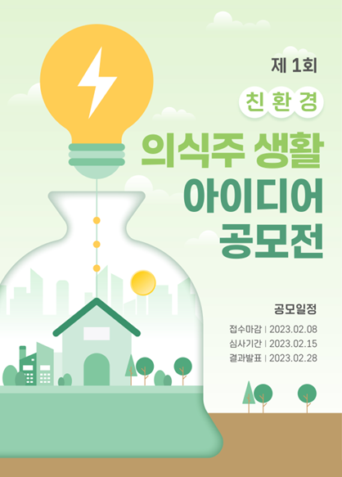

Ⅲ. 실과(기술·가정) 교육과정 및 수업 사례
01
사회 국가적 요구를 반영한 수업 사례
가정영역
생태전환교육 가정과 수업 사례
해당 성취기준
지속가능한 생활 아이디어 제안서 만들기
[9기가02-01] 생활자원의 종류와 특성 및
순환과정을 이해하고, 의식주 자원관리의
중요성을 인식한다.
지속가능한 의식주생활 아이디어 공모전에
도전하라
성취기준 해설
일상 생활에서 실천할 수 있는 지속가능한 의식주생활 실천 사례가
담긴 아이디어 제안서 작성
온라인 저작도구 등을 활용하여 제작 및 발표
이 성취기준은 생활자원을 인적·물적
자원으로 구분하고 일상생활을 영위하는데
필수적인 의식주 자원이 물적 자원에
포함됨을 이해한다.
점차 심각해지는 기후위기에 대응하여
인간과 자연이 공존하기 위해서는 순환
가능성을 고려한 의식주 자원관리가
중요함을 인식할 수 있게 한다.

Slide 31
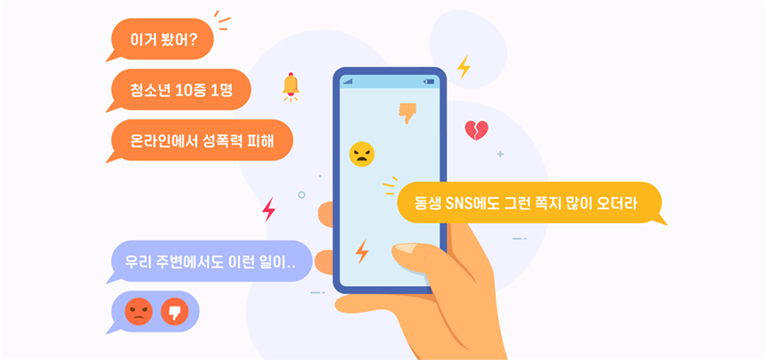
Ⅲ. 실과(기술·가정) 교육과정 및 수업 사례
01
사회 국가적 요구를 반영한 수업 사례
가정영역
민주시민교육 가정과 수업 사례
해당 성취기준
성폭력 가정폭력 예방 공익광고 만들기
[9기가01-12]성폭력과 가정폭력의
사회·구조적인 원인과 영향을 분석하고,
다양한 문제 상황을 중심으로 이를 대처하고
지원할 수 있는 방안을 탐색한다.
성폭력, 가정폭력의 구조적 원인, 예방 및 대처방안을 담은
공익광고 제작하기
공익광고 제작발표회로 활동 과정을 성찰하고 결과물을 공유.
문제상황에 대한 다양한 관점을 접함으로써 폭력을 예방할 수 있는
민주시민역량 함양
성취기준 적용 시 고려 사항
공동 작업이 가능한 온라인 저작도구 활용으로 디지털 역량 및
의사소통 능력 함양
성폭력, 가정폭력과 관련하여
모둠 활동을 통해 신문, 뉴스, 인터넷 등
미디어로 접할 수 있는 사례들을 분석하여
개인 및 사회 구조적인 원인을 파악하고,
최선의 대처방안을 제시하고 평가하도록
한다. 특히 이러한 활동을 통해 가족, 이웃에
도움을 주거나 도움을 요청하는 방안을
탐색할 뿐만 아니라 적극적, 자발적으로
행동하는 힘을 기르는 데 중점을 둔다.

Slide 32

Ⅲ. 실과(기술·가정) 교육과정 및 수업 사례
01
사회 국가적 요구를 반영한 수업 사례
기술영역
민주시민교육 기술과 수업 사례
성취기준 관련
생명기술 문제 해결을 위한 온라인 갤러리 워크 활동
[9기가04-10] 인간의 건강과
생명 연장을 위해 의료 분야에서 활용되는
생명기술 사례를 조사하고, 생명기술이
개인과 사회에 미친 영향을 평가한다
생명의 빈익빈 부익부, 향정신성 의약품의 유통 등 생명 윤리 관련 문제의
해결책을 온라인 저작도구(구글 슬라이드 등)를 활용하여 모둠별
온라인 포스터 제작
제작된 온라인 포스터를 실시간 협업 프로그램(패들렛 등)을 활용하여
공유하고 다른 모둠 온라인 포스터 관람 후 댓글을 통하여
질의&응답 활동 실시
수업설계 적용 방법 및 유의사항
이 성취기준은 인간의 건강과 생명연장을
위한 인류의 노력을 바탕으로, 생명기술
발달에 따라 발생할 수 있는 사회, 정치,
경제 문화적 측면에서의 변화와 인간의
존엄성 등 생명윤리와 관련된 문제를 어떻게
바라 보고 그 해결책 또는 그 영향에 대하여
평가 할 수 있는 역량을 기를 수 있도록 한다.
우리나라에서 약이 없어서
치료를 못 받는다고?
치료약이 우리나라에 없어서 고통 받는 희귀병에 걸린 아이들!

Slide 33
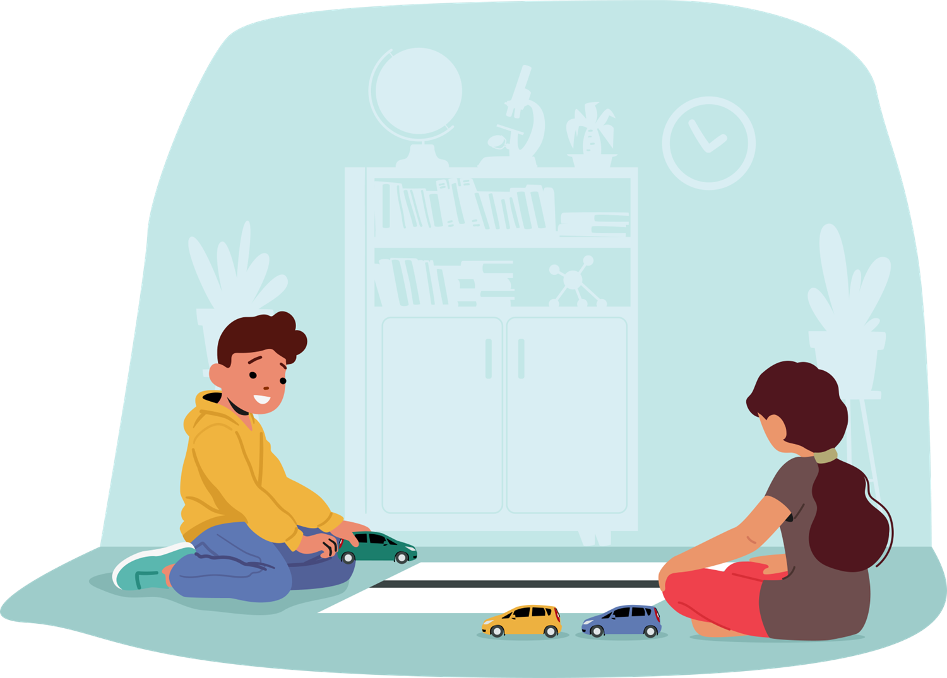
Ⅲ. 실과(기술·가정) 교육과정 및 수업 사례
01
사회 국가적 요구를 반영한 수업 사례
기술영역
디지털 AI 소양교육 기술과 수업 사례
성취기준 관련
자율주행 자동차 만들기
[9기가 04-05] 정보통신과 인공지능 기술의
활용 사례를 탐구하고, 정보통신과
인공지능 기술이 우리 삶에 미치는 영향을
다양한 관점에서 평가한다.
수업설계 적용 방법 및 유의사항
이 성취기준은 현대사회에서
정보통신기술이 다른 기술 영역과 융합하여
기술적 문제해결 능력을 기를 수 있는
기회를 제공하기 때문에 설정한 것이다.
또한, 인공지능 기술 발달에 따른
사회문화적 영향을 이해하고, 이와 관련된
윤리적 이슈를 다양한 관점에 바라볼 수
있도록 하는데 초점을 둔다.

Slide 34
Ⅲ. 실과(기술·가정) 교육과정 및 수업 사례
02
초·중등 연계 및 교과 역량을 강조한 수업 사례
초·중등
연계
내용 체계표를 지식·이해, 과정·기능, 가치·태도로 범주화하여 제시
초등 실과와 중등 기술·가정의 연계성을 내용 체계표로 제시
교과에서 추구하는 핵심 개념과 교과 역량을 강조
교과 역량
강조
가정영역 - 실천적 문제 해결 역량, 자립 역량, 공동체 역량
기술영역 - 기술학적 지식의 이해능력, 기술적 실천능력,
기술적 문제해결능력

Slide 35

Ⅲ. 실과(기술·가정) 교육과정 및 수업 사례
02
초·중등 연계 및 교과 역량을 강조한 수업 사례
가정영역 - 인간 발달
초등학교
중학교
고등학교
[6실01-01]
[9기가01-01]
[12기가03-01]
아동기의 발달 특징을 이해하고
성장 발달에 필요한 조건과 방법을
탐색한다.
자아 존중감을 향상시키고 긍정적인
자아 정체성을 형성하기 위해
청소년기의 발달 특징을 자신의
발달 특징과 연결 지어 자신을
총체적으로 이해한다.
성년기의 성과 사랑에 관하여 탐구하고,
성인으로서의 독립과 자신과 타인을
보호하는 건강한 관계 맺기의 의미를
추론한다.
[12기가03-04]
후반기 인생 설계의 중요성과 웰다잉의
의미 탐색을 위하여 노년기의
발달 특성을 이해하며 노년기 삶의
존중 및 나이듦에 대한 긍정적 인식을
함양하고, 유니버설디자인의 배경과
맥락을 파악하여 노년기 생활에
적용할 수 있는 방안을 탐구한다.

Slide 36

Ⅲ. 실과(기술·가정) 교육과정 및 수업 사례
02
초·중등 연계 및 교과 역량을 강조한 수업 사례
가정영역
초·중등 연계를 강조한 가정과 수업 사례
성취기준 관련
‘성장하는 나’ 브이로그 제작하기
[9기가01-01] 자아 존중감을 향상시키고
긍정적인 자아 정체성을 형성하기 위해
청소년기의 발달 특징을 자신의 발달 특징과
연결 지어 자신을 총체적으로 이해한다.
초등학생 때와 달라진 나의 모습과 생활을 담은 브이로그 제작
나에게 일어난 청소년기 신체적, 인지적, 정서적, 사회적 발달 변화
사례를 찾아 영상에 담고 자막으로 설명 넣기
성취기준 적용 시 고려 사항
발달은 신체적 영역 외에도 인지적, 정서적,
사회적 영역이 있고, 이 영역들이 모두
균형 있게 발달해야 건강한 성장임을
인식하도록 하고, 발달의 개인차가 있음을
인식하게 하여 자신과 다른 친구들의 발달을
모두 존중하도록 지도한다.

Slide 37
Ⅲ. 실과(기술·가정) 교육과정 및 수업 사례
02
초·중등 연계 및 교과 역량을 강조한 수업 사례
기술영역
초중등 연계를 강조한 기술과 수업 사례
생명기술과 지속가능
초등학교
중학교
고등학교
[6실04-07]
[9기가04-11]
[12기가06-04]
생활 속 동식물 자원을 활용 목적에 따라
분류하고 이와 관련된 다양한 생명기술을
탐색한다.
생명 기술을 이해하며, 이와 관련된
문제의 해결 방안을 탐색, 실현, 평가하고,
생명 존중 및 윤리적 태도를 갖는다.
생명공학이 인류의 식량자원 확보,
온실가스 배출감소, 생명 연장,
의공학의 발전에 기여할 수 있는 방안을
탐구하고, 생명공학과 관련된 문제를
창의적으로 해결하는 과정에서 공학의
가치를 인식한다.

Slide 38
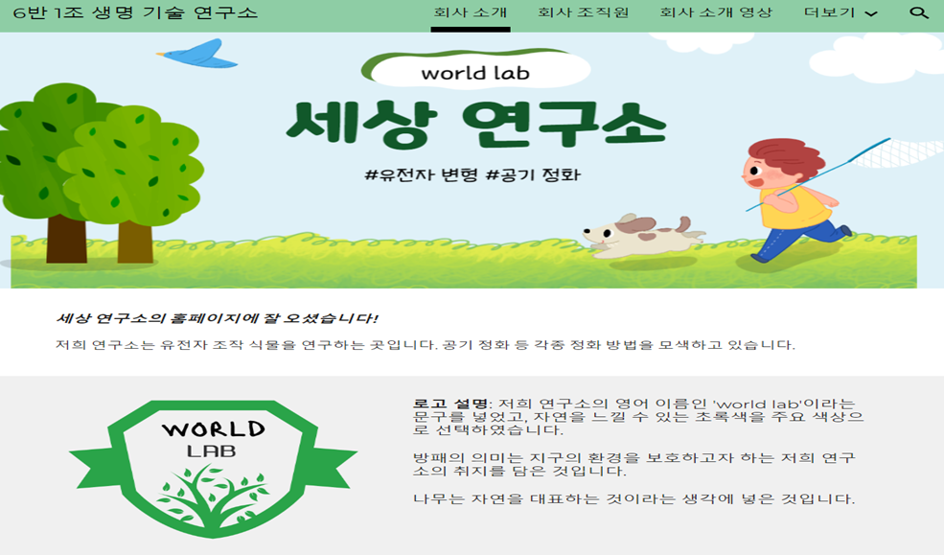
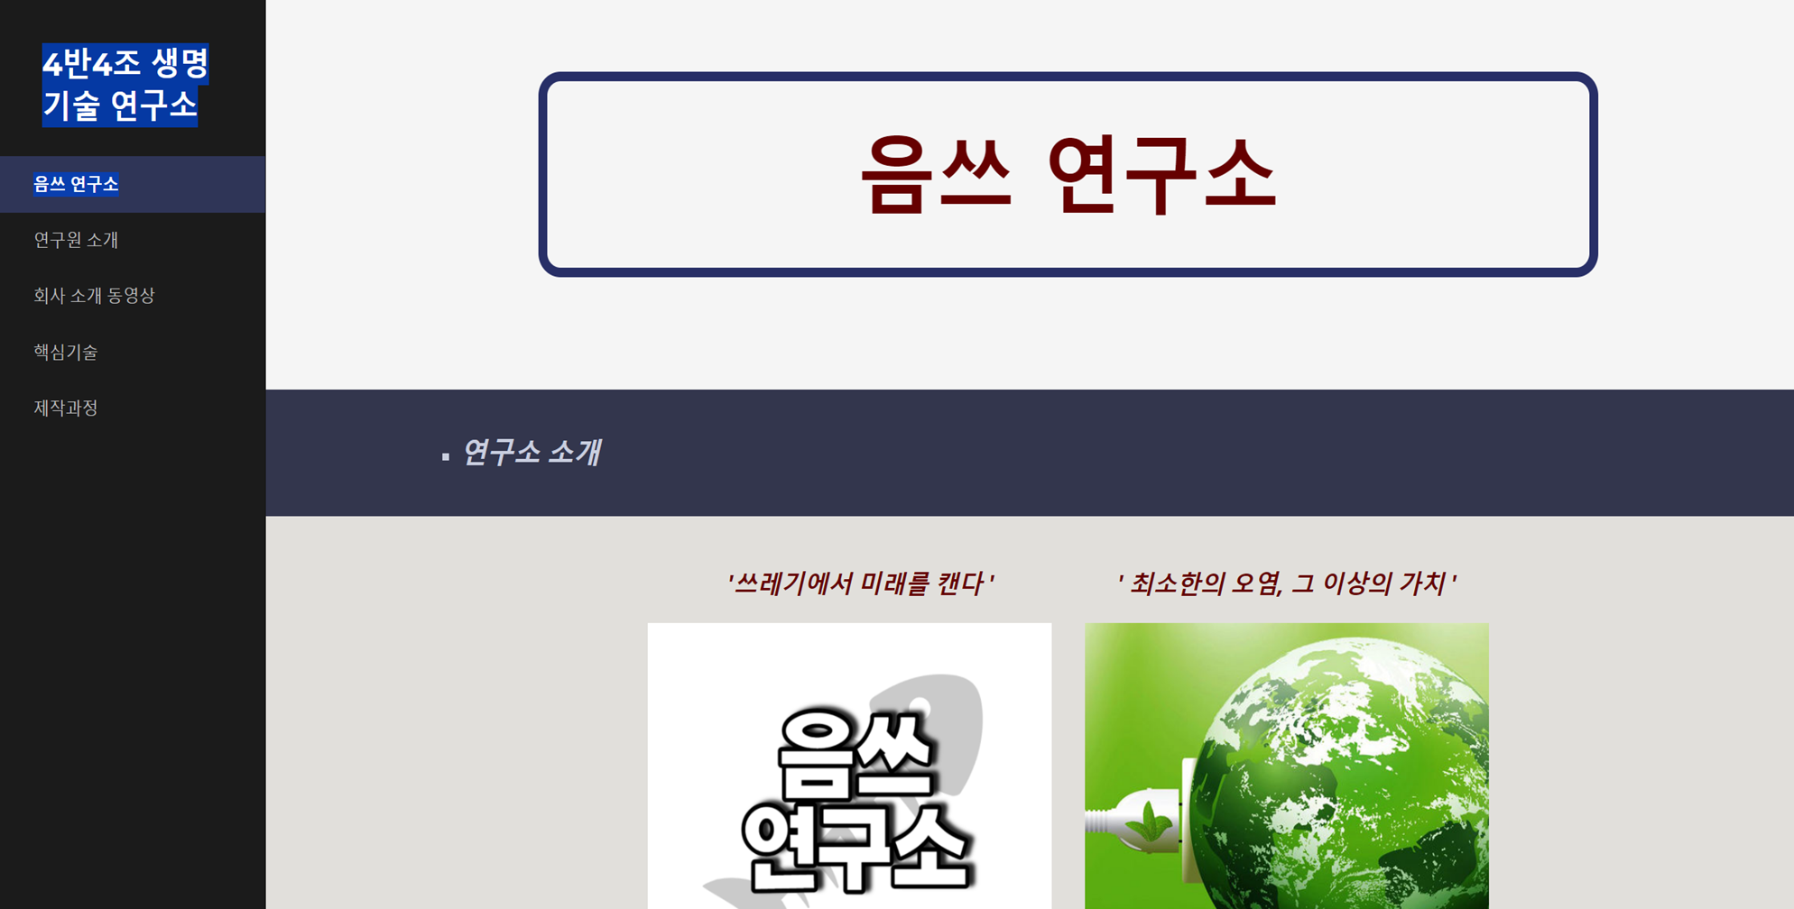
Ⅲ. 실과(기술·가정) 교육과정 및 수업 사례
02
초·중등 연계 및 교과 역량을 강조한 수업 사례
기술영역
교과 역량을 반영한 기술 수업 사례
성취기준 관련
생명기술 연구소 프로젝트
[9기가 04-11] 생명 기술을 이해하며,
이와 관련된 문제의 해결 방안을 탐색, 실현,
평가하고, 생명 존중 및 윤리적 태도를 갖는다.
수업설계 적용 방법 및 유의사항
이 성취기준은 생명공학이 인류의 식량 자원
확보, 생명 연장, 친환경 에너지 자원 개발을
위하여 농업, 의료, 에너지 분야에 다양하게
활용되고 있으며, 다양한 분야의 지식과
융합하여 발전하고 있다는 것을 이해하는데
초점이 있다.

Slide 39
Ⅲ. 실과(기술·가정) 교육과정 및 수업 사례
03
깊이 있는 학습을 강조한 수업 사례
삶과
연계한
학습
학생의 삶과 연계한 실생활 맥락 속에서 학습 내용을
습득, 적용, 실천하는 교과 교육과정 운영하는 수업
학습
과정에 대한
성찰
학생 스스로 자신이 어떻게 배우고 문제를 해결하는지
학습의 과정을 되돌아보고 성찰하는 수업
교과간
연계와
통합
여러 교과에서 배운 내용을 서로 연결하고 통합하여
창의적으로 문제를 해결하는 수업

Slide 40

Ⅲ. 실과(기술·가정) 교육과정 및 수업 사례
03
깊이 있는 학습을 강조한 수업 사례
가정영역
교과간 통합으로 깊이 있는 학습을 강조한 가정과 수업 사례
성취기준
나도 채식 레시피 개발자
[9기가02-04] 개인과 가족의
영양 요구와 지속가능성을 충족하는 식사를
계획하고 조리한다.
채식을 주제로한 교과 통합 수업
가정과: 단백질 열풍에 대한 실천적 추론 활동, 채식 레시피 개발
과학과: 육식과 기후의 관계 분석
사회과: 육식과 관련된 세계 분쟁 조사
성취기준 적용 시 고려 사항
도덕과: 음식에 대한 윤리적 성찰 활동
국어과: 자신의 식생활을 돌아보는 글쓰기 등을 주제로 하여
학교 상황에 따른 교과 통합 수업
지속가능성을 고려한 식사 계획 및 조리와
관련하여 과학, 사회, 도덕, 국어 등의
교과와 협업하여 융합 수업
(주제 중심 프로젝트 수업)을 진행할 수 있다.
이를 통해 실제적 문제를 해결하는데 필요한
문제 해결력, 비판적 사고 능력, 창의적
사고력 함양에 도움이 될 것이다.
요리 초보를 위한
채식 레시피

Slide 41
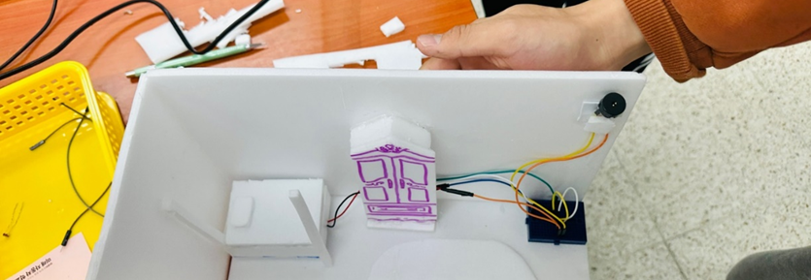
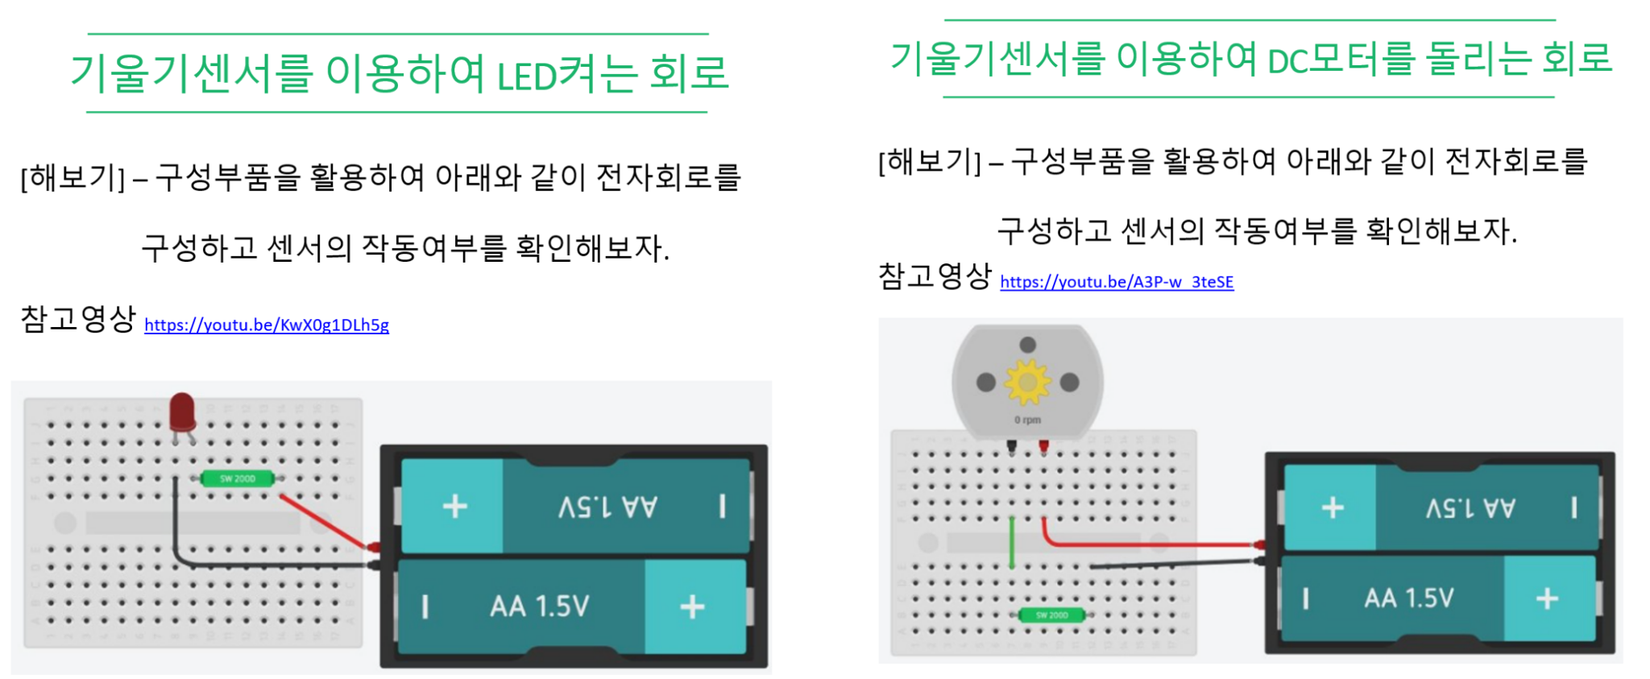
Ⅲ. 실과(기술·가정) 교육과정 및 수업 사례
03
깊이 있는 학습을 강조한 수업 사례
기술영역
핵심 아이디어 중심의 깊이 있는 학습을 강조한 기술 수업 사례
성취기준
전기전자 부품을 활용한 기술적 문제해결 프로젝트
[9기가 03-03] 기술적 문제해결과정의 이해를
바탕으로 문제를 확인하고, 정보를 수집하며,
확산적 사고와 수렴적 사로를 통해 해결 방안을
탐색하고 대안을 선정한다.
[9기가 04-04] 전기전자 부품의 종류와 기능을
이해하고 기능에 맞는 부품을 선택하여
문제를 해결하기 위한 간단한 회로를
구성하고 제작 및 평가한다.
성취기준 적용 시 고려 사항
기울기센서를 이용하여
LED 켜는 회로
기울기센서를 이용하여
DC모터를 돌리는 회로
[해보기] 구성부품을 활용하여 아래와 같이
전자회로를 구성하고
센서의 작동여부를 확인해보자.
[해보기] 구성부품을 활용하여 아래와 같이
전자회로를 구성하고
센서의 작동여부를 확인해보자.
이 성취기준은 제어 및 자동화를 위해서는
전기전자 부품을 이용한 회로 구성이 필수적인
요소이므로 주어진 문제를 해결할 수 있는
반도체를 포함한 전기전자 부품을 선택하고 이를
회로 구성을 통해 액추에이터를 제어할 수 있는
학습이 되도록 하는데 초점을 둔다.
참고영상: https://youtu.be/KwX0g1Dlh5g
참고영상: https://youtu.be/A3p-w 3teSE

Slide 42
Ⅳ
교육과정 문해력 및
단계별 수업 설계 사례

Slide 43
Ⅳ
교육과정 문해력 및
단계별 수업 설계 사례
1. 교육과정 문해력
2. 수업설계 단계를 강조한 수업 사례
① 교육과정 문해력의 의미
① 가정과 사례
② 교육과정 문해력의 차이 따른 수업 유형
② 기술과 사례
③ 성취기준 재구성 유형 및 수업 개선

Slide 44
Ⅳ. 교육과정 문해력 및 단계별 수업 설계 사례
01
교육과정 문해력 | 교육과정 문해력의 의미
교육과정 읽기
교육과정 지도 만들기
교육과정의 의미와 성격 및 목표,
내용체계, 성취 기준 등을 해석
교육과정 한 눈에 보도록
블록, 코드표, 카드 등
다양한 형태로 만들기
교육과정
Literacy
교육과정 활용하기
교육과정 재구성, 개발하기
교육과정으로 교과서 판단하기
교육과정 디자인 하기
자신의 교육과정으로 재구성하기
현장 맥락에 적합한 교육과정 개발하기
Notes:
부록처럼 QNA뒤로 위치옮기기

Slide 45



Ⅳ. 교육과정 문해력 및 단계별 수업 설계 사례
01
교육과정 문해력 | 교사의 전문성
교육과정 문해력의 차이에 따른 수업 유형
유형 1
유형 2
유형 3
교육과정을
읽지 않는 교사
교육과정을
읽을 줄 아는 교사
교육과정 활용에
전문성이 높은 교사
교과서 중심 수업
교육과정을 보고 교과서 개발의
내용과 목표를 찾아냄, 교육과정을
벗어난 교과서 차시 판단
교육과정 성취기준이 초점이 된
수업
모든 차시를 동일한
비중으로 모든 페이지를
충실히 가르침
교과서에 연연하지 않고 학생의
요구나 필요에 따른 수업 자료
활용, 개발
[유형 1]의 수업보다 융통성과
여유가 있음
단원 내 차시 순서나 활동 변경
가능
교육과정 중심 수업
상황과 여건에 따른 교수·학습의
자율성 발휘
정광순(2012). 교사의 교육과정에 대한 문해력, 통합교육과정 연구, 6(2), 125-126. 재구성

Slide 46
Ⅳ. 교육과정 문해력 및 단계별 수업 설계 사례
01
교육과정 문해력 | 성취기준 재구성의 유형
성취기준 재구성 유형
2개 이상의 성취기준을 통합하여 제시하여 학습량을 적정화 하는 경우
성취기준
통합
교과의 특성을 고려하여 2개 이상의 성취기준의 학습요소 등을 연계하여 지도하기 위해
재구조화한 경우
성취기준
재조정
온·오프라인 연계 수업에서 탄력적으로 적용할 수 있도록 내용의 연결 및 압축, 재조정하여
제시하는 경우
성취기준
유지
학습 결손 방지 등을 위해 현행 성취기준을 그대로 유지하는 경우
성취기준 재구성 예시
9기가03-03
학습량 적정화
핵심
아이디어,
내용
체계표
통합
탄력적 수업
9기가03-12
성취기준
재구조화
깊이 있는 학습
9기가02-07
재조정
교과 간 통합

Slide 47
Ⅳ. 교육과정 문해력 및 단계별 수업 설계 사례
01
교육과정 문해력 | 성취기준 재구성의 예시
내용 체계, 성취기준을 바탕으로 통합, 재조정, 유지 성취기준 예시
성취 기준 | 내용 요소 | 성취기준 재구성 | 재구성 이유
[9기가03-03] 기술적 문제 해결 과정의 이해를 바탕으로 문제를 확인하고, 정보를 수집하며, 확산적 사고와 수렴적 사고를 통해 해결방안을 탐색하고 대안을 선정한다. | 지식·이해: 제품의 설계와 제작, 수송수단과 물류 과정·기능: 설계도면 작성하기, 시제품 또는 모형제작하기, 기술적 문제 해결 평가 및 개선하기 가치·태도: 기술적 문제 해결과 실천적 태도, 기술적 문제를 해결하기 위한 협력, 공감, 의사소통 | [9기가03-03//03-12] 다양한 크기와 무게를 가진 구슬을 분류 하여 운반 할 수 있는 물류 장치와 수송 수단을 제작하여 정해진 위치까지 구슬을 운반할 수 있다. | 교육과정 성취기준을 실제 수업과 평가 상황에서 준거로 사용하기에 적합하도록 보다 구체적이고 명료하게 하기 위하여 통합하여 제시
[9기가03-12] 다양한 수송 수단과 물류 체제를 이해하고 발달과정 및 특징과 혁신적인 활용 사례를 조사하여 수송 분야의 발달을 전망한다.
[9기가02-07] 주거의 의미와 가치가 변화함에 따라 나타나는 다양한 생활 양식을 탐색하고, 더불어 살아가는 주거 문화를 실천한다. | 지식·이해: 주거환경과 주거 문화 과정·기능: 생활 및 습관적 행동 관찰하기, 기대하는 목표 설정하기, 자신의 행동이 미치는 영향을 성찰하기, 더불어 사는 주거문화 실천하기 가치·태도: 일상생활 속 선택에 대한 책임과 성찰 | [9기가02-07] 주거의 의미와 가치가 변화함에 따라 나타나는 다양한 생활 양식을 탐색하고, 더불어 살아가는 주거 문화를 제시한다. | 교실 수업 장면에서는 이웃과 더불어 살아가는 주거 문화를 실천하는 활동이 어려울 수 있으므로 내용요소는 그대로 두고 기능 측면을 구성 하여 제시
[9기가04-11] 생명기술을 이해하며, 이와 관련된 문제의 해결 방안을 탐색, 실현, 평가하고, 생명 존중 및 윤리적 태도를 갖는다. | 지식·이해: 생명기술과 지속가능 과정·기능: 기술적 문제 해결하기 가치·태도: 생명존중과 윤리적 태도 | [9기가04-11] 생명기술을 이해하며, 이와 관련된 문제의 해결 방안을 탐색, 실현, 평가하고, 생명 존중 및 윤리적 태도를 갖는다. | 내용 요소 등을 고려할 때, 조정할 수 없거나 수업 상황과는 무관하게 반드시 비중 있게 다뤄줘야 한다고 판단하여 통합이나 재조정 없이 제시
통합
재조정
유지

Slide 48





Ⅳ. 교육과정 문해력 및 단계별 수업 설계 사례
01
교육과정 문해력
다양하고 창의적인 교육과정 운영, 교실수업 개선
교육과정 재구성을 통한
수업 활동의여유를 제공
학생 학습 부담 경감, 학생 참여 수업
활성화를 통해 학생이 흥미와 목표를
갖고 스스로 학습에 몰입하는 내재적
동기 강화
학생
다양한 교수·학습 활동 및 과정 중심
평가, 맞춤형 피드백 가능성 확대
선생님
교육과정
재구성
교수·학습
개선
평가 개선

Slide 49
Ⅳ. 교육과정 문해력 및 단계별 수업 설계 사례
02
수업설계 단계를 강조한 수업 사례
가정영역
목표 설정 및 성취기준 재구성하기
가
핵심 아이디어
일상생활에서 지속가능한 선택을 지향하는 것은 현재 생활공동체와의 공존과 함께 미래 세대의 건강한 삶을 위한
책임 있는 행동이다.
나
교육과정 성취기준 확인 및 재구성
[9기가02-03] 건강과 환경을 고려한 식품의 선택,관리,보관 방법을 탐색하여 실생활에 적용한다.
[9기가02-10] 의식주 생활자원의 생산과 폐기 과정을 탐색하고, 일상생활에서 의식주 생활자원을 선택한 과정과
그 결과를 성찰한다.
수행과제 선정
평가 방법의 결정
과제: 식품 파노라마 일대기 제작하기
포트폴리오 평가, 산출물 평가, 동료평가
다
내용 요소 추출
중학교 기술·가정: 식품의 선택, 관리, 보관 방법, 의식주 생활자원의 순환과정

Slide 50
Ⅳ. 교육과정 문해력 및 단계별 수업 설계 사례
02
수업설계 단계를 강조한 수업 사례
가정영역
수업 활동 설계하기
학습 단계
학습 경험 및 수업 계획
전국 음식물 쓰레기 발생 및 처리 현황 통계 살펴보기
문제 인식
(1~2차시)
지속가능성을 고려한 식품선택의 중요성 이해하기
수행 과제 이해하기
아이디어 탐색 및 실행
(3~4차시)
식품 파노라마 일대기 제작하기
건강과 환경을 고려한 음식 선택 방향, 선택한 음식의 생산과 폐기과정,
나의 선택이 환경에 미치는 영향이 포함된 초등학생 대상 영양교육 컨텐츠 개발하기
평가
(5차시)
동료 평가 및 자기 평가
제작된 컨텐츠를 실시간 협업도구(패들렛 등)를 활용하여 공유
질의와 댓글을 활용한 동료 평가

Slide 51
Ⅳ. 교육과정 문해력 및 단계별 수업 설계 사례
02
수업설계 단계를 강조한 수업 사례
가정영역
평가하기
평가 방법: 산출물 평가, 동료 평가
점수
내용 요소 1(식품선택)
내용요소2(생활자원의 순환과정)
건강과 환경을 고려한 식품 선택 방법이
예시, 사례 등의 방법을 통해
구체적으로 표현되었다.
음식의 생산과 폐기 과정과 나의 선택이
환경에 미치는 영향이 명확한 근거와 함께
구체적으로 표현되었다.
A
B
건강과 환경을 고려한
식품 선택 방법이 소개되었다.
음식의 생산과 폐기 과정과 나의 선택이
환경에 미치는 영향이 소개되었다.
음식의 순환과정 또는
나의 선택이 환경에 미치는 영향이
일부 표현되었다.
C
식품선택 방법이 일부 표현되었다.
Notes:
내용요소 1,2 뿐만 아니라 다양한 내용요소를 추가하여 평가를 진행할 수 있습니다. 예를들어 협력도, 완성도와 관련된 평가 항목을 추가할 수 있습니다.

Slide 52
Ⅳ. 교육과정 문해력 및 단계별 수업 설계 사례
02
수업설계 단계를 강조한 수업 사례
기술영역
목표 설정 및 성취기준 재구성하기
가
핵심 아이디어
건설기술은 쾌적하고 편리하며 안전한 생활을 위한 다양한 설계와 시공 및 유지관리 방법을 적용하고 있으며,
다른 산업의 수행을 위한 기반 요소로써 가치를 가진다.
나
교육과정 성취기준 확인 및 재구성
[9기가04-02] 건설 구조물의 종류에 따른 계획, 설계, 시공, 유지관리 방법을 탐구하고 건설과정의 중요성을 이해하며
건설 구조물의 가치를 인식한다.
수행과제 선정
평가 방법의 결정
과제 1. 제한된 조건내에서 도시 설계 · 제작
과제 2. 완성된 도시 공유를 통한 피드백
포트폴리오 평가, 산출물 평가, 동료평가
다
내용 요소 추출
중학교 기술·가정: 건축구조물과 사회기반시설
라
성취기준 재구성하기
온라인 도시 설계 프로그램을 활용하여 건축구조물의 특성과 도시의 기능을 고려하여 주어진 조건 내에서
도시를 설계·제작한다.
Notes:
2022 개정 기술가정과 교육과정에서 제시하고 있는 핵심 아이디어를 중심으로 내용요소를 추출하고 성취기준을 재구성하여 수업환경, 교수자의 전문성, 지역사회의 특성 또는 요구 등을 바탕으로 성취기준을 재구성하여 수업을 구성할 수 있습니다.

Slide 53
Ⅳ. 교육과정 문해력 및 단계별 수업 설계 사례
02
수업설계 단계를 강조한 수업 사례
기술영역
수업 활동 설계하기
학습 단계
학습 경험 및 수업 계획
건축 구조물의 종류와 기능의 이해
문제 인식
(1차시)
지속가능한 도시를 위한 시설의 이해
문제의 이해
아이디어 탐색 및 실행
(2~4차시)
도시 설계 하기
지속가능한 도시를 위한 도시 설계
온라인 도시 설계 저작 도구(아이코그램)
평가
(5차시)
동료 평가 및 자기 평가
제작된 도시를 실시간 협업 도구(페들렛 등)를 활용하여 공유
질의와 댓글을 활용한 동료 평가
Notes:
본 수업은 에듀테크 기반으로 주어진 조건내에서 도시를 설계하고 이를 급우들고 공유하여 건축구조물, 지속가능한 도시 발전을 위한 도시 구성을 실천적으로 학습할 수 있도록 학습경험을 설계하였습니다.

Slide 54
Ⅳ. 교육과정 문해력 및 단계별 수업 설계 사례
02
수업설계 단계를 강조한 수업 사례
기술영역
수업 활동 설계하기
과제를 위한 자료 제시
과제를 위한 조건 제시
1생활권(중앙행정)
6생활권(첨단산업)
5생활권(의료·복지)
모둠은 도시 설계를 위하여 500원을 지급 받는다.
도시 설계를 위한 필요한 시설과 필요한 금액 조건은
다음과 같다.
공동체
복합개발
제로
에너지
타운
주거 공간 | 주택단지(100명거주)-5원 아파트 단지(1000명거주)-20원
공업 | 공장지대-10원 논/밭-5원
공원, 녹지 | 공원, 중심부 오픈 스페이스-10원
공급 처리 | 집단에너지 공급시설(발전소)-100원 폐기물처리시설-100원
교통 | 도로-0원 시외버스터미널-20원 |  | 기차역-50원 공항-100원
청사 | 중앙행정기관-50원 동사무소-10원 | 소방소-20원 보건소-10원 | 교육청-10원 지구대-10원 | 경찰서-20원
교육 | 유치원-10원 초중학교-10원 |  | 고등학교-20원 대학교-30원
보건, 의료, 복지 | 종합복지시설-50원 종합의료시설-50원 |  | 장애인복지시설-20원
상업 | 대형마트-50원 편의점등 소형마트-10원
문화 | 근린운동장, 생활체육장, 박물관/미술관,복합공연장, 도서관 등 각 30원
중심부 오픈스페이스
복합
편의시설
중앙
행정기관
추가이전
중앙공원
공동
캠퍼스
(대학유치)
도시
상징광장
박물관
단지
세종
테크밸리
아트센터
선관위
경찰서
2생활권(문화·국제)
3생활권(도시행정)
4생활권(대학·연구)
지속가능한 도시 설계를 위한 사례_세종시
Notes:
세종시의 실제 사례를 제공하고 지속가능한 도시가 가져야할 기능이나 구성에 대하여 설명하고, 제한된 조건 모둠별로 온라인 도시 설계 프로그램(아이코그램)을 이용하여 도시를 설계할 수 있도록 합니다.
본 자료에는 도시 구성을 위한 금전적인 부분에만 제한사항(조건)을 제시하였으나 도시의 기능이나 건축물의 종류등 다양한 제한 조건을 두어 수업을 설계할 수 있습니다.

Slide 55
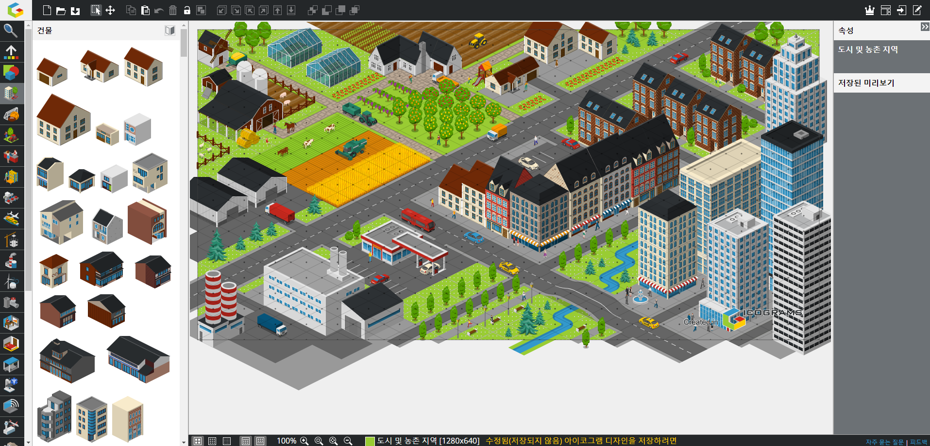
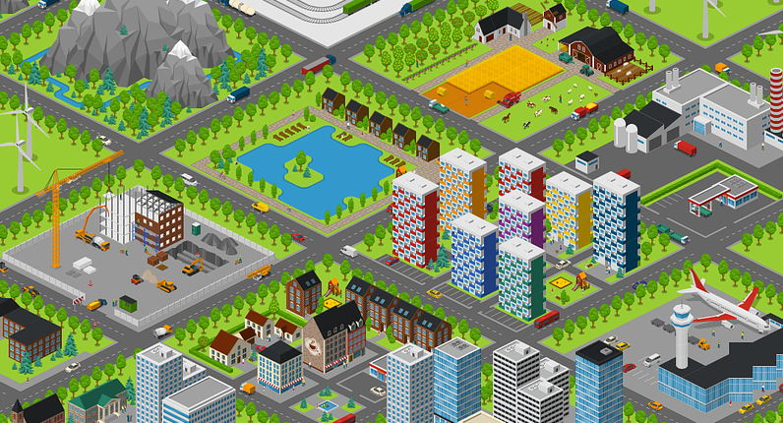
Ⅳ. 교육과정 문해력 및 단계별 수업 설계 사례
02
수업설계 단계를 강조한 수업 사례
기술영역
수업 활동 설계하기
온라인 도시 설계 저작 도구를 활용한 도시 설계·제작 예시
아이코그램(icrograms)실행화면
도시 설계·제작 결과물을 JPG형태로 저장하여
실시간협업도구를 활용하여 공유
Notes:
온라인 도시 설계 프로그램(아이코그램)은 2023년도 현재 무료로 이용할 수 있으며, 다양한 템플릿과 건축물, 오브젝트를 제공하고 있어 에듀테크를 기반으로 학습자가 흥미를 가지고 수업에 몰입할 수 있다는 장점이 있습니다.
다만, 지속가능한 도시 설계와 관련된 꼼꼼한 사전 설계 없이 온라인 도시 설계 프로그램(아이코그램)을 활용한 도시 제작에 수업의 중점을 둘 경우 단순한 놀이 수준에서 수업이 진행되어 재구성한 성취기준을 달성하지 못할 수 있습니다.

Slide 56
Ⅳ. 교육과정 문해력 및 단계별 수업 설계 사례
02
수업설계 단계를 강조한 수업 사례
기술영역
평가하기
평가 방법: 산출물 평가, 동료 평가
점수
구상하기(도시 설계)
제작하기(완성도)
A
주어진 조건내에서 지속가능한
도시 기능을 고려하여 설계하였다.
설계한 도시를 온라인 도시 설계 저작 도구를
활용하여 완성하고, 공유하여 피드백을 하였다.
B
주어진 조건내에서 도시 기능을
고려하여 설계하였다.
설계한 도시를 온라인 도시 설계 저작 도구를
활용하여 제작하고, 공유하여 피드백을 하였다.
C
설계한 도시를 구상도로 나타내었다.
설계한 도시를 온라인 도시 설계 저작 도구를
활용하여 제작하였다.
Notes:
평가 기준의 제작하기(완성도) 부분에서 제한된 시간과 조건내에서 완성한 경우에는 3점, 미완성한 경우 2점, 완성도가 매우 미흡한 경우에는 1점을 부여합니다.

Slide 57
Ⅳ. 교육과정 문해력 및 단계별 수업 설계 사례
02
수업설계 단계를 강조한 수업 사례
기술영역
수업 활동 설계하기
사회국가적 요구를 반영
초·중등 연계강화
깊이 있는 학습 강조
디지털 ai 소양 교육 강조
핵심 아이디어를 중심으로 하는
성취 수준의 재구조화
학습자의 삶과 연계된 학습 과정
인공지능 기반 메이킹 교구,
온라인 저작도구를 활용한
포트폴리오 작성,
오픈소스 소프트웨어,
북크리에이터, 패들렛 등
‘우리가 살고 있는 도시’,
‘지속가능한 발전을 위한 선택’
등 학습자의 삶과 연계한
학습 과제 제시
성취수준 재구조화를 통한 탐구
질문 추출 및 수행 과제 선정
2022 개정 교육과정을 기술·가정과 특성에 맞추어 적용
Notes:
2022 개정 기술가정 교육과정은 사회 국가적 요구, 초중등 연계강화, 깊이 있는 학습을 강조하여 성취기준을 재구성할 수 있도록 핵심아이디어, 내용요소의 범주화하여 제공하고 있습니다.

Slide 58
V
주요 Q&A

Slide 59

주요 Q&A
2022 개정 교육과정 적용 일정은?
A
2024학년도 초등학교 1~2학년부터 연차적 적용
초
1~6학년
초
중
고
중
1~2학년
전학년
초
1~4학년
고
1~2학년
중
1학년
2027
고
1학년
2026
초
1, 2학년
2025
2024
Notes:
새 교육과정 고시 이후, 교과서 개발‧검정‧선정 등의 과정을 거쳐 2024학년도 초등학교 1~2학년부터 연차적으로 적용된다.
2022 개정 교육과정 적용 일정은 다음과 같다. 2024년 3월부터 초등학교 1~2학년 ,2025년 3월부터 초등학교 1~4학년, 중학교 1학년, 고등학교 1학년 적용,2026년 3월부터 초등학교 1~6학년 모두 적용되고, 중학교 1~2학년, 고등학교 1~2학년 적용된다. 2027년 3월은 초등학교 1학년~고등학교 3학년 전학년 적용된다. 그리고 해당 학년에 2022 개정 교육과정 적용이 시작되기 전에는 현행 2015 개정 교육과정을 적용한다.

Slide 60

주요 Q&A
역량 중심 수업과 평가를 위해서는?
역량 중심 수업
학습자가 함양해야 할 교과 역량을 통합적으로 기를 수 있도록
교수·학습 계획을 수립
프로젝트 과정에서 학생들이 기록과 공유의 중요성을 경험하는
학습자 주도형 활동 설계
다양한 형태의 평가자료를 활용하여 학습자 교과 역량 종합적 평가
교과 역량 함양을 목적으로 한 학습자의 깊이 있는 학습을 평가
평가의 방향
Notes:
역량중심 수업을 위해서는
학생들의 발달 단계, 학습 수준, 관심, 흥미, 진로설계 등 다양한 학습자 요구를 반영하여 ‘지식⋅이해’, ‘과정⋅기능’, '가치⋅태도’를 통해 학습자가 함양해야 할 교과 역량을 통합적으로 기를 수 있도록 교수⋅학습 계획을 수립합니다. 학습자 주도형 활동으로 기획하고 프로젝트의 과정에서 포트폴리오를 작성하게 하여 학생들이 기록과 공유의 중요성 및 피드백을 경험할 수 있도록 합니다.
역량중심 평가를 위해서는
단편적인 지식이나 사실보다는 이들에 대한 평가 자료를 다양하게 수집하여 학습자의 교과 역량을 종합적으로 평가합니다. 교과 역량 함양을 목적으로 한 학습자의 깊이 있는 학습을 평가하기 위해, 단순히 지식 차원에서 평가하는 데 그치는 것이 아니라 학습자의 사고과정과 실행 및 실천과정과 가치⋅ 태도의 모든 영역을 종합적으로 평가하여, 학습자에게서 지식, 기능, 태도가 어떻게 통합적으로 발달해 가고 있는지를 파악합니다.

Slide 61
주요 Q&A
실과(기술·가정)의 시간 배당은?
A
중학교
기술·가정 시간배당 기준은 2015 개정 교육과정과 동일
구분 |  | 1~3학년
교과 (군) | 국어 | 442
 | 사회(역사 포함)/도덕 | 510
 | 수학 | 374
 | 과학/기술·가정/정보 | 680
 | 체육 | 272
 | 예술(음악/미술) | 272
 | 영어 | 340
 | 선택 | 170
 | 소계 | 3,060
창의적 체험활동 |  | 306
총 수업 시간 수 |  | 3,366
Notes:
기술·가정 시간배당 기준은 2015개정교육과정과 동일합니다.

Slide 62
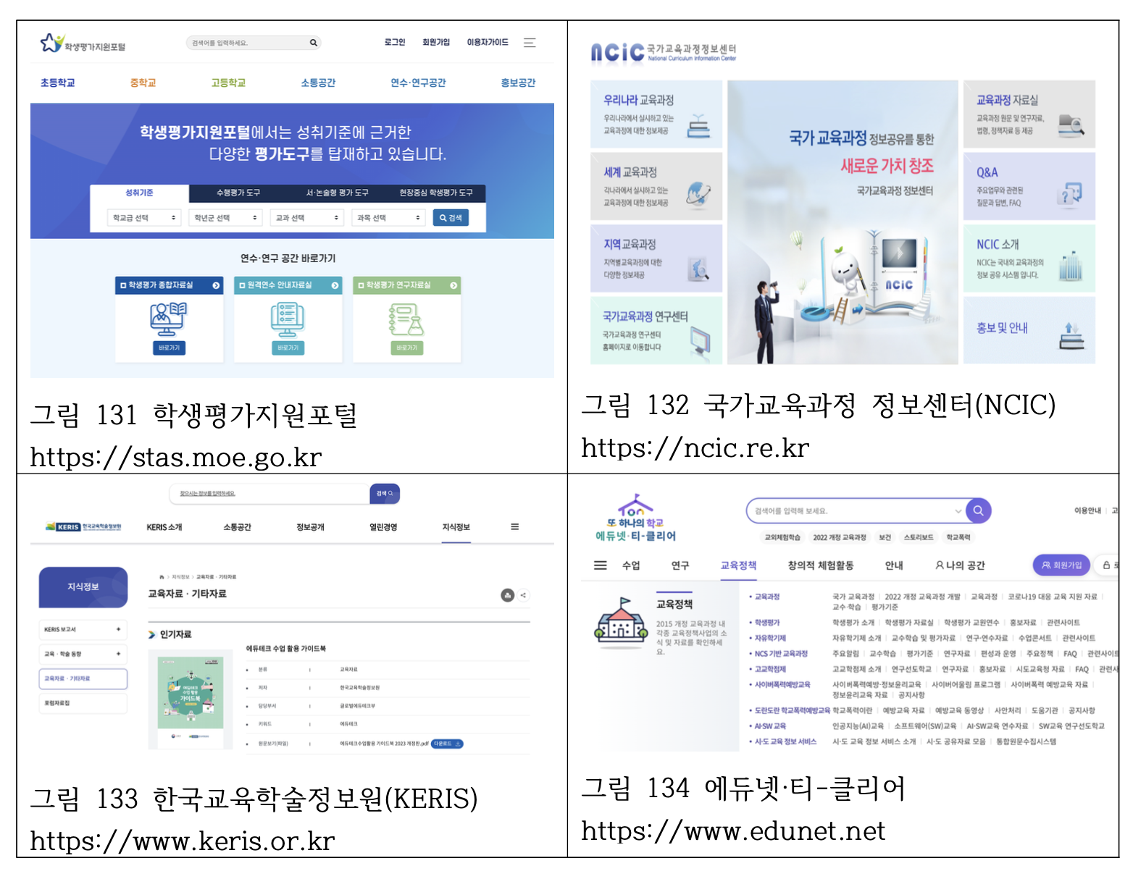
주요 Q&A
교육과정 및 교수·학습, 평가의 정보를 얻을 수 있는 플랫폼은?
학생평가지원포털
한국교육학술정보원
(KERIS)
http://stas.moe.go.kr
http://www.keris.or.kr
성취기준에 근거한 다양한 평가도구를 제공하며, 성취기준 수행평가 도구,
서·논술형 평가 도구, 현장중심 학생평가 도구 등이 포함됩니다.
디지털 교육 혁신을 위해 다양한 서비스를 제공하며, 디지털 리터러시 중심의
초중등 교육·학습 자료 및 연구 보고서 등이 있습니다.
국가교육과정
정보센터(NCIC)
에듀넷·
티-클리어
http://nice.re.kr
http://edunet.net
한국교육학술정보원이 운영하는 교육 정보 플랫폼으로 교사들에게
교육과정, 교수·학습, 평가, 활동 자료 등 교육 전반에 걸친 정보를 제공하고
협업과 소통을 도와주는 곳입니다.
과거부터 현재까지의 우리나라 교육과정 외에도 세계교육과정,
국제교육동향,그리고 각 해의 교육과정 편성운영 지침 등 교육과정과 관련된
다양한 정보를 제공합니다.
Notes:
학생평가지원포털: 성취기준에 근거한 다양한 평가도구를 제공하며, 성취기준 수행평가 도구, 서·논술형 평가 도구, 현장중심 학생평가 도구 등이 포함됩니다.
국가교육과정 정보센터(NCIC): 과거부터 현재까지의 우리나라 교육과정외에도 세계교육과정, 국제교육동향, 그리고 각 해의 교육과정 편성운영 지침 등 교육과정과 관련된 다양한 정보를 제공합니다.
한국교육학술정보원(KERIS): 디지털 교육 혁신을 위해 다양한 서비스를 제공하며, 디지털 리터러시 중심의 초중등 교육·학습 자료 및 연구 보고서 등이 있습니다.
에듀넷·티-클리어: 한국교육학술정보원이 운영하는 교육 정보 플랫폼으로 교사들에게 교육과정, 교수·학습, 평가, 활동 자료 등 교육 전반에 걸친 정보를 제공하고 협업과 소통을 도와주는 곳입니다.

Slide 63
마무리하며...
미래 사회에 필요한 역량
「2022 개정 교육과정」이 함께
키워갑니다.

